Slide 1




TRƯỜNG TIỂU HỌC ……
CHÀO MỪNG QUÝ THẦY CÔ
VỀ DỰ GIỜ THĂM LỚP
Môn Tiếng Việt lớp 3
BÀI 16: A LÔ, TỚ ĐÂY (T1,2)
Giáo viên:
Lớp: 3

Slide 2
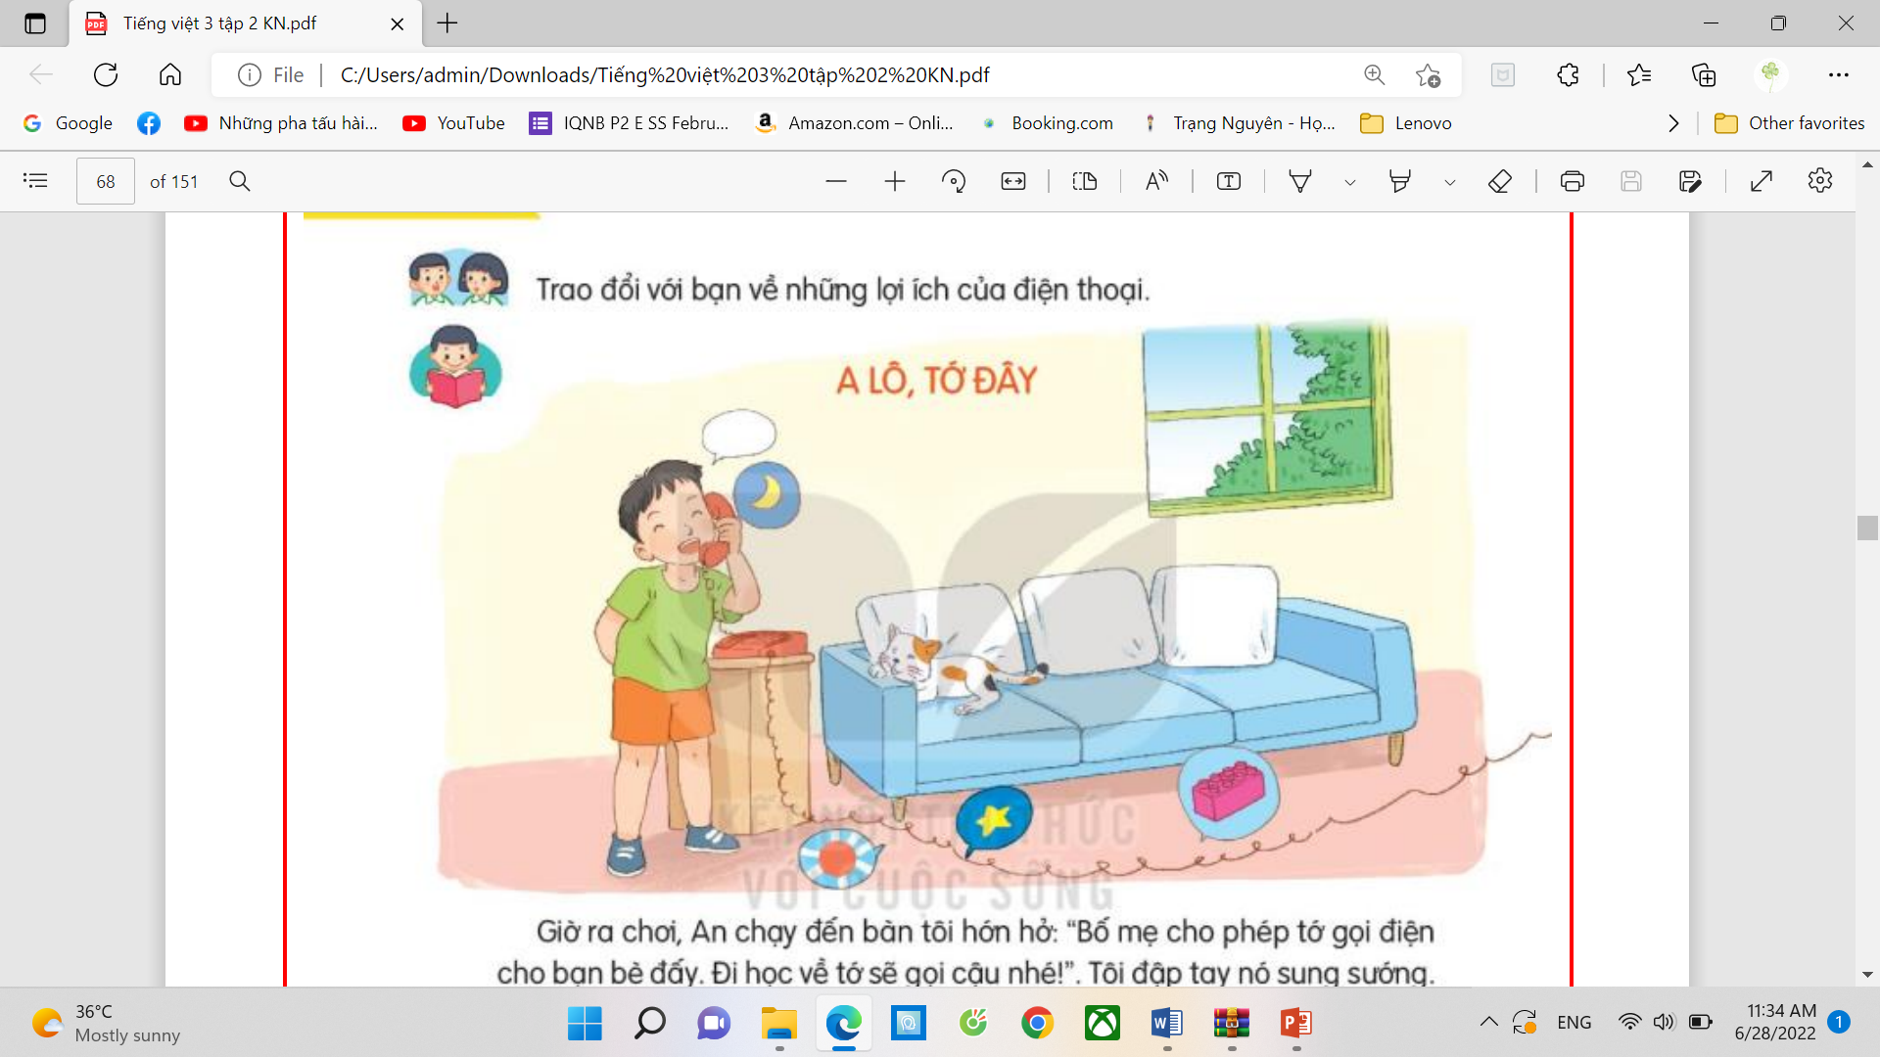

Slide 3
Thứ……ngày…..tháng…..năm…….
TIẾNG VIỆT
Bài 16: A LÔ, TỚ ĐÂY
1. Hướng dẫn đọc.
Đọc trôi chảy toàn bài, chú ý ngắt nghỉ đúng, phân biệt được lời của các nhân vật và lời kể chuyện.
2. Chia đoạn.
+ Đoạn 1: Từ đầu đến ra hiệu đồng ý.
+ Đoạn 2: Tiếp theo cho đến hai con nói chuyện đấy.
+ Đoạn 3: Còn lại.

Slide 4
Thứ……ngày…..tháng…..năm…….
TIẾNG VIỆT
Bài 16: A LÔ, TỚ ĐÂY
3. Luyện đọc và tìm hiểu bài.
hớn hở,
khoái chí,
cười rúc rích.
Giờ ra chơi,/ An chạy đến bàn tôi hớn hở:/ “Bố mẹ cho phép tớ gọi điện cho bạn bè đấy.//
Gật gù: gật nhẹ và nhiều lần, thể hiện thái độ đồng tình, tán thưởng.
Là cái chắc: khẳng định điều gì đó đúng.
Khoái chí: thích thú vì được như ý.
Rón rén: cố làm cho thật nhẹ nhàng vì sợ gây tiếng động.
Cười rúc rích: cùng cười khe khẽ với nhau và thích thú.

Slide 5
Thứ……ngày…..tháng…..năm…….
TIẾNG VIỆT
Bài 16: A LÔ, TỚ ĐÂY
Luyện đọc
Tìm hiểu bài
hớn hở,
khoái chí,
Câu 1: Giờ ra chơi, điều gì khiến Minh rất vui?
cười rúc rích.
Minh được An thông báo đi học về An sẽ gọi điện thoại cho mình.
Giờ ra chơi,/ An chạy đến bàn tôi hớn hở:/ “Bố mẹ cho phép tớ gọi điện cho bạn bè đấy.//
Câu 2: Lần đầu tiên An gọi điện thoại cho Minh, hai bạn đã nói chuyện với nhau thế nào?
Hai bạn cười nói rất to lại còn gào lên trong máy vì quá vui thích.

Slide 6
Thứ……ngày…..tháng…..năm…….
TIẾNG VIỆT
Bài 16: A LÔ, TỚ ĐÂY
Luyện đọc
Tìm hiểu bài
hớn hở,
khoái chí,
Câu 3: Trong cuộc điện thoại lần hai, các bạn nói chuyện có gì khác lần một?
cười rúc rích.
Cả hai đều nói chuyện rất nhỏ. Hai bạn cũng không cười to nữa, chỉ cười rúc rích rất khẽ.
Giờ ra chơi,/ An chạy đến bàn tôi hớn hở:/ “Bố mẹ cho phép tớ gọi điện cho bạn bè đấy.//
? Vì sao lần nói chuyện thứ hai, cả hai bạn đều nói chuyện rất nhỏ?
Vì bố của hai bạn đều nhận xét hai bạn nói to quá, cả thành phố, cả thế giới nghe được câu chuyện của hai bạn.

Slide 7

Thứ……ngày…..tháng…..năm…….
TIẾNG VIỆT
Bài 16: A LÔ, TỚ ĐÂY
Luyện đọc
Tìm hiểu bài
hớn hở,
khoái chí,
NỘI DUNG
cười rúc rích.
Trong giao tiếp cần chú ý cách nói năng sao cho phù hợp, không làm ảnh hưởng đến những người xung quanh.
Giờ ra chơi,/ An chạy đến bàn tôi hớn hở:/ “Bố mẹ cho phép tớ gọi điện cho bạn bè đấy.//

Slide 8
Thứ……ngày…..tháng…..năm…….
TIẾNG VIỆT
Bài 16: A LÔ, TỚ ĐÂY
Đọc sách và hoàn thành phiếu sau:
PHIẾU ĐỌC SÁCH
Tên bài (…) | Tên cuốn sách (…)
Tác giả (…) | Nhân vật (…)
Nghề nghiệp (…) | Mức độ yêu thích (…)

Slide 9
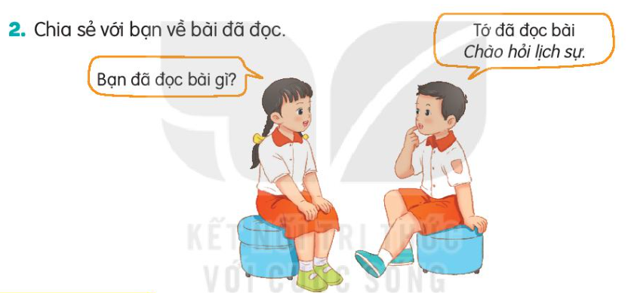
Thứ……ngày…..tháng…..năm…….
TIẾNG VIỆT
Bài 16: A LÔ, TỚ ĐÂY

Slide 10
Thứ……ngày…..tháng…..năm…….
TIẾNG VIỆT
Bài 16: A LÔ, TỚ ĐÂY
Câu chuyện : Mẹ ăn quả này này
Một người mẹ muốn kiểm tra thành quả về cách giáo dục con cái của mình. Cô vui vẻ đưa cho cậu con trai nhỏ hai quả táo. Sau đó, cô chờ đợi cậu con trai nhỏ sẽ tặng lại cho mẹ một quả. Nhưng cậu bé nhận lấy hai quả táo từ tay mẹ xong cũng chẳng thèm nhìn mẹ lấy một cái. Cậu cắn ngay mỗi quả một miếng.
Người mẹ trẻ cảm thấy rất hụt hẫng, suýt nổi giận và định dạy cho con một bài học về sự tham lam, ích kỷ. Nhưng đúng lúc đó, cậu con trai nhỏ bé cất ngọng líu ngọng lô:
“Mẹ ơi, mẹ ăn quả này này. Con ăn thử ồi, không chua đâu”.
Và nước mắt của người mẹ đột nhiên rơi xuống.

Slide 11

XIN CHÂN THÀNH CẢM ƠN
QUÝ THẦY CÔ GIÁO VÀ CÁC EM
Notes:
11

